Slide 1

Designeksamen
Ali Akhtar[DAT19A] Omar Atik[DAT19A]

Slide 2
AGENDA
Problemformulering
Udviklingsmodel
Beskrivelse for valg af SCRUM
Demonstration af produkt
XP Som udviklingsmodel?
Udvikling 1 – 2 Sprint
2 i gruppen med SCRUM

Slide 3
Problemformulering
Vi har fået til opgave at udvikle et system til et vikarfirma, hvor firmaet skal kunne håndtere og holde styr på deres vikar samt samarbejde med deres kunder. Dette skal ske ved at der udvikles en hjemmeside som opfylder kundens krav.

Slide 4
Udviklingsmodel
SCRUM
Elementer fra XP (Pair programming) (Continuous integration) (Collective code-ownership).

Slide 5
Beskrivelse for valg af scrum
Simpelt
Agile
Følge udviklingen
Leveringsklar produkt

Slide 6
Demonstration af Produkt
Product backlog
Eksempel af færdigudviklet user-story.

Slide 7
XP Som udviklingsmodel? 🤔
Fordele - Små projekter - Kundekontakt - Simpel design = hurtig udvikling
Ulemper – Ingen statistik - Pair programmering - For Agile

Slide 8
Udvikling 1 – 2 Sprint
SCRUM Board
Burndown chart

Slide 9
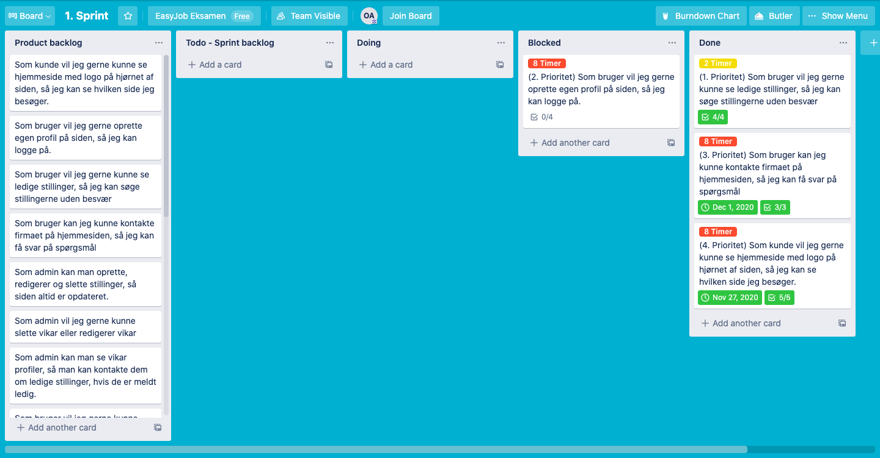
SCRUM BOARD sprint 1

Slide 10
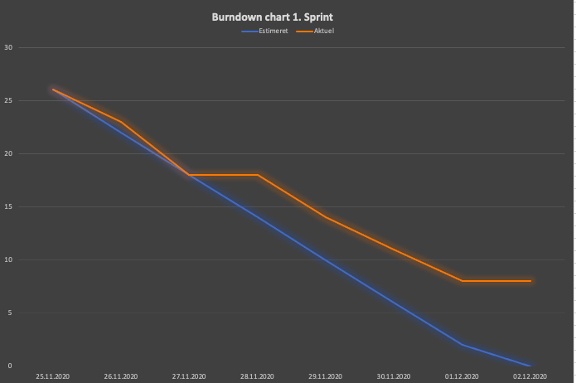
Burndown chart sprint 1

Slide 11
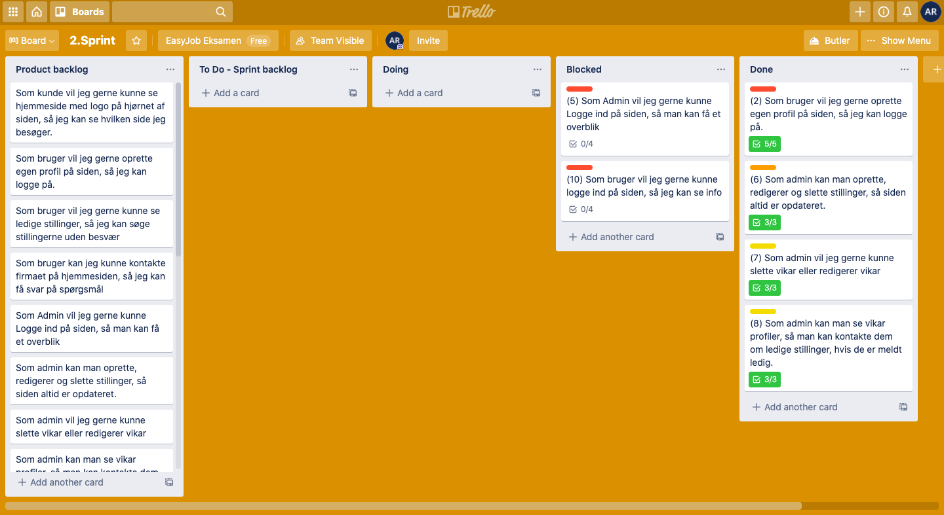
SCRUM BOARD SPRINT 2

Slide 12
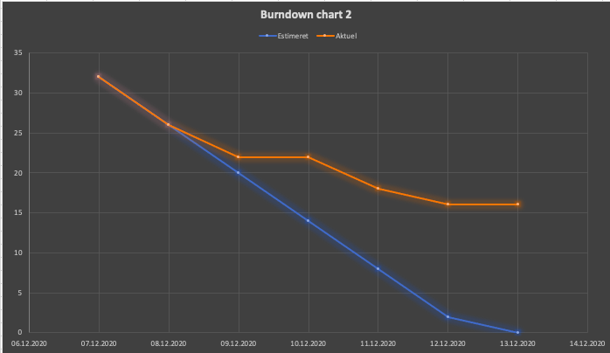
Burndown chart sprint 2

Slide 13
SCRUM med 2 personer 🤔
Overblik
Ekstra arbejde

